Slide 1
AI + Java快速入门

Slide 2
Java是什么
如何开发一个Java程序

Slide 3

AI + Java快速入门
AI Prompt
我是一名零基础的Java初学者，请简单告诉我Java是什么，能做什么？

Slide 4
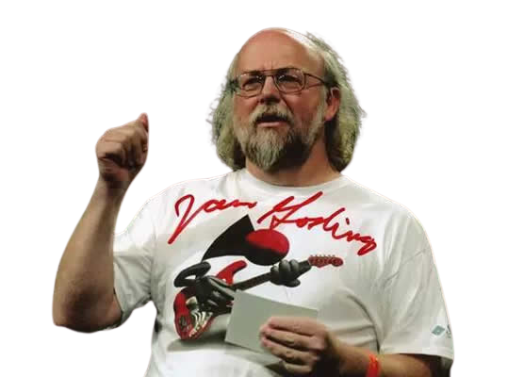
Java是什么？
Java是美国的sun 公司（Stanford University Network）在1995年推出的一门计算机高级编程语言。
sun公司于2009年被Oracle（甲骨文）公司收购。
普遍认同Java的联合创始人之一：詹姆斯·高斯林 （James Gosling）为Java之父。

Slide 5
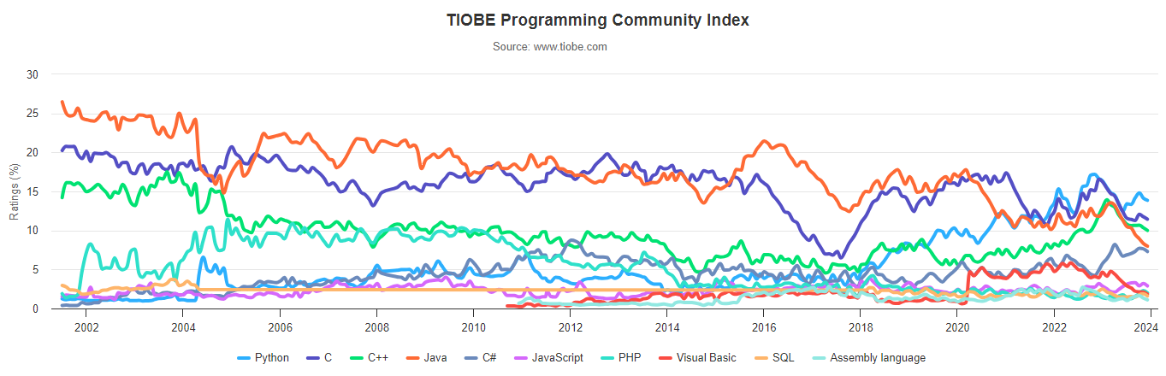
Java为什么会被企业广泛采用
Java是世界上最流行的编程语言之一，在国内是使用最为广泛的编程语言。
Java的开发社区完善，功能丰富。
Java具有很好的可移植、安全可靠、性能较好。

Slide 6





学完Java能做什么？
大数据、云计算
桌面应用开发
移动端App开发
科学计算
Java
企业服务器端软件的开发
游戏开发

Slide 7
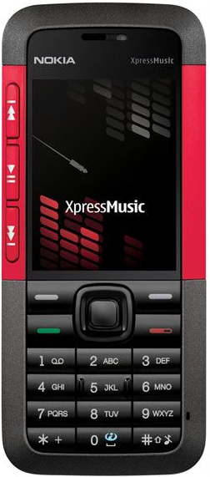
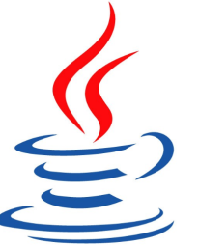


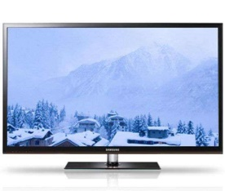
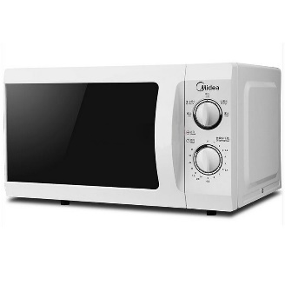
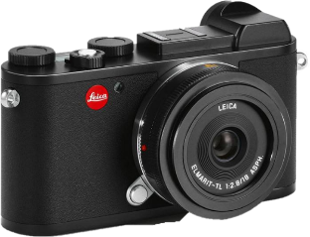
Java的三大技术平台
JavaSE
Java SE(Java Standard Edition):标准版
Java技术的核心和基础
JavaEE
Java EE(Java Enterprise Edition):企业版
企业级应用开发的一套解决方案
JavaME
Java ME(Java Micro Edition):小型版
针对移动设备应用的解决方案

Slide 8
Java是什么？
是一门高级编程语言。
Java是哪家公司研发的，现在属于哪家公司？
sun公司、Oracle公司。
Java之父是谁啊？
詹姆斯.高斯林
Java能做什么？
基本上什么都可以干，主要做企业服务端开发。
Java有哪三大使用平台 ?
JavaSE（标准版）、JavaEE（企业版）、JavaME（小型版）

Slide 9
Java是什么
如何开发一个Java程序

Slide 10
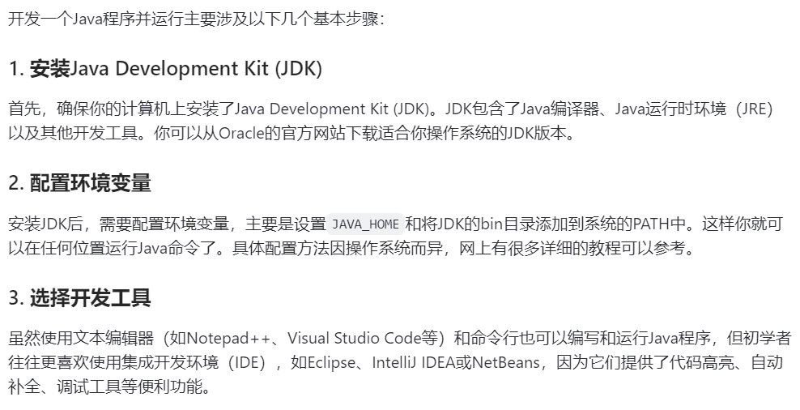
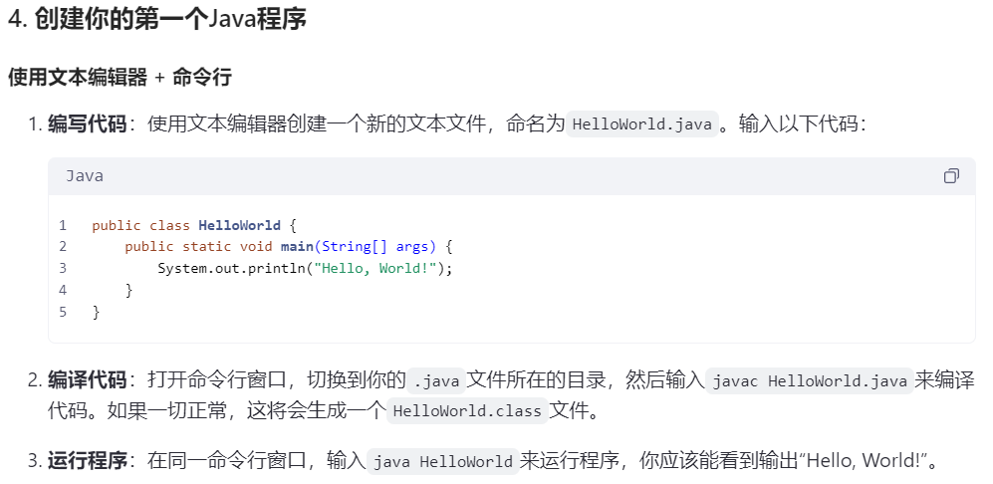
开发一个入门程序的步骤
AI Prompt
我是一名Java初学者，请问怎么开发一个Java程序并运行，开发步骤是什么样的？

Slide 11


开发第一个Java入门程序
1、安装JDK -> JDK概述
Java的产品叫 JDK（Java Development Kit ：Java开发者工具包) ，必须安装JDK才能使用Java。
JDK的发展史
JDK1.1 JDK1.2 JDK1.3 Oracle JDK8(LTS) JDK9 JDK11(LTS) JDK16 JDK17(LTS) JDK18 JDK19 JDK20 JDK21(LTS)
1996 1998 2000 … 2009 … 2014 … 2017-9 … 2018-9 … 2021-3 2021-9 2022-3 2022-9 2023-3 2023-9
LTS
long-term support 长期支持版
JDK 22
2024年3月

Slide 12

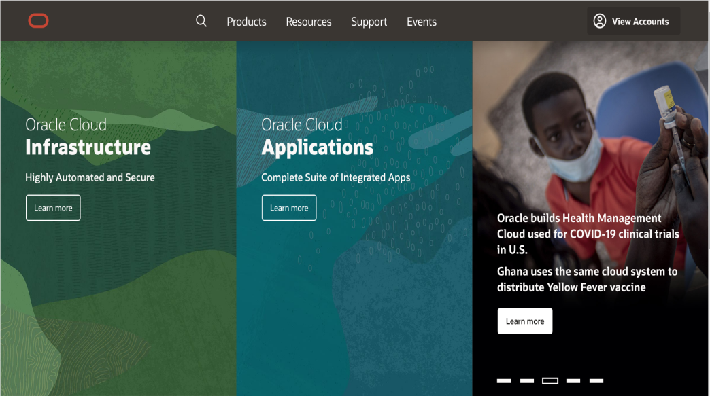

开发第一个Java入门程序
1、安装JDK -> JDK下载
JDK的下载：技术人员的专业软件建议从官方网站下载。
http://www.oracle.com

Slide 13
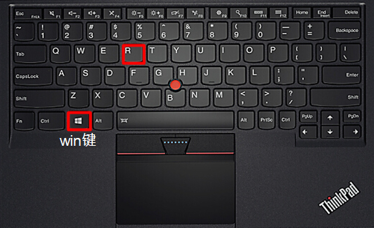
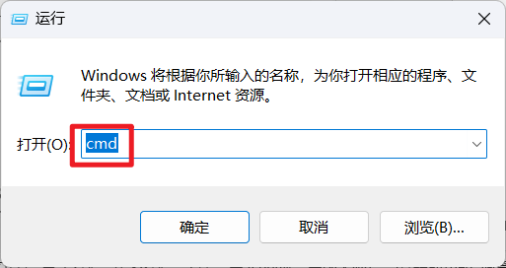
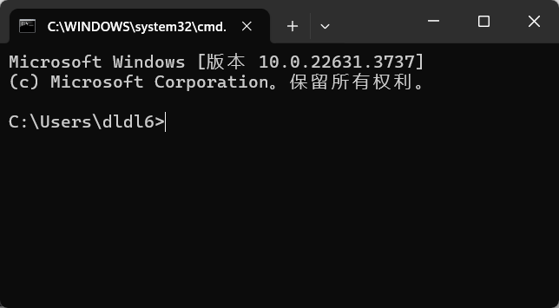
开发第一个Java入门程序
1、安装JDK -> 如何验证JDK是否安装成功
看Java、Javac是否可用；
按下 Win + R ，在运行输入框中输入 cmd，敲回车。

Slide 14
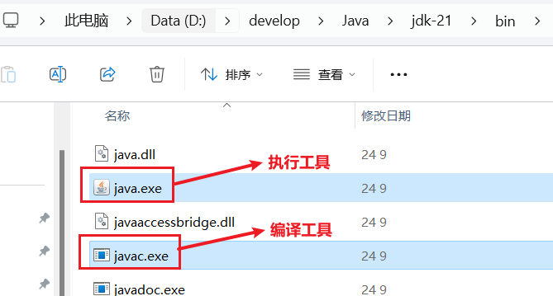
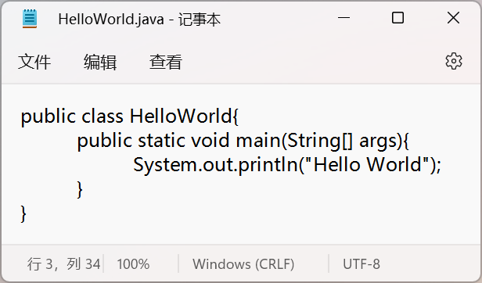
开发第一个Java入门程序
1、安装JDK -> javac, java命令的介绍
说明：我们写好的Java程序都是高级语言，计算机底层是硬件不能识别这些语言，必须先通过javac编译工具进行翻译，然后再通过java执行工具执行才可以驱动机器干活。

Slide 15
开发第一个Java入门程序
1、安装JDK -> jdk的组成
JVM（Java Virtual Machine）：Java虚拟机, 真正运行Java程序的地方。
核心类库：Java自己写好的程序，给程序员自己的程序调用的。
JRE（Java Runtime Environment）: Java的运行环境。
JDK（Java Development Kit）: Java开发工具包（包括上面所有）。
JVM
JRE
核心类库
JDK
开发工具
Java Javac…
public class HelloWorld { public static void main(String[] args) { System.out.println("Hello World ");
} }

Slide 16
开发一个入门程序的步骤
AI Prompt
我是一名Java初学者，请问怎么开发一个Java程序并运行，开发步骤是什么样的？

Slide 17
要使用Java，必须先安装什么？去哪里下载？
JDK （Java Development Kit ) 开发者工具包; Oracle官网。
LTS版本有哪些？很多企业还在使用哪个JDK版本？
JDK 8、11、17 21 ； 很多企业还在使用JDK 8 / JDK 11。
如何验证JDK是否安装成功了？
打开命令行窗口，输入java –version、javac –version看版本号。
JDK中最重要的2个命令程序是什么？各自的作用是啥？
javac , java 。
编译工具，执行工具。

Slide 18
开发一个入门程序的步骤
AI Prompt
我是一名Java初学者，请问怎么开发一个Java程序并运行，开发步骤是什么样的？

Slide 19
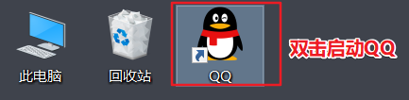
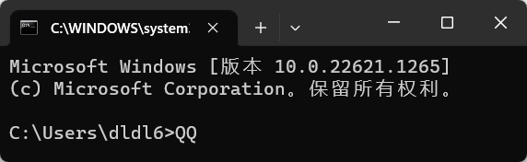
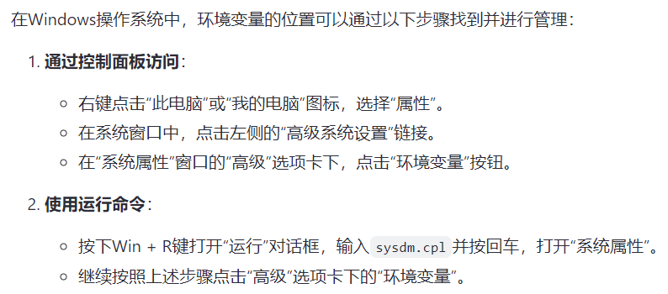
配置JDK的环境变量
Path环境变量可用于配置程序的所在路径，以方便在命令行窗口的任意目录下直接通过命令启动该程序。
AI Prompt
windows电脑，环境变量的位置在哪里？

Slide 20
配置JDK的环境变量
JDK安装时，为java、javac配置Path的注意事项
目前较新的JDK在安装时，会自动配置javac、java程序的路径到Path环境变量中。
较老版本的JDK不会自动配置，需要手动配置
Path D:\develop\java\jdk-21\bin
建议为JDK再配置JAVA_HOME环境变量
JAVA_HOME：是用于告诉操作系统JDK安装在了哪个位置（将来其他技术要通过这个环境变量找JDK）
JAVA_HOME D:\develop\java\jdk-21
推荐： Path %JAVA_HOME%\bin

Slide 21
什么是Path环境变量？
用于配置程序的路径，方便我们在命令行窗口的任意目录下启动该程序。
JDK安装时，关于环境变量的配置，需要注意什么？
较新版本的JDK会自动配置PATH环境变量，较老的JDK版本则不会。
建议还是自己配置一下“PATH”、 “JAVA_HOME”

Slide 22
开发一个入门程序的步骤
AI Prompt
我是一名Java初学者，请问怎么开发一个Java程序并运行，开发步骤是什么样的？

Slide 23

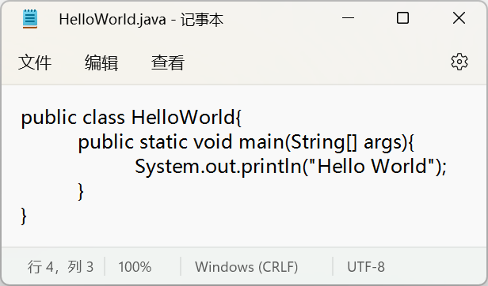

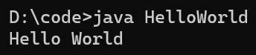
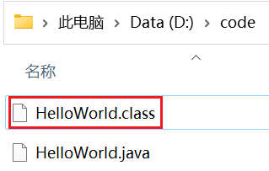
Java程序的开发步骤
1.编写代码
2.编译代码
3.运行代码
HelloWorld.java
命令：javac 程序名.java
命令：java 程序名
【源代码文件】
注意：记得保存文件：ctrl + s，文件名称必须与代码中的类名称一致。
建议代码文件名全英文，首字母大写，满足驼峰模式，源代码文件的后缀必须是.java 。

Slide 24



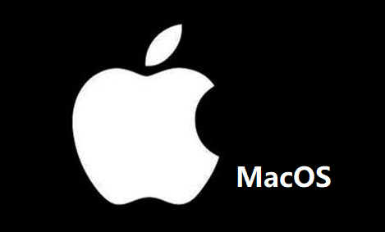
Java的跨平台原理
一次编译，处处可用。
Windows版
JVM虚拟机
javac编译
Linux版
JVM虚拟机
Java程序
Class文件
MacOS版
JVM虚拟机

Slide 25
1、开发一个Java程序要经历哪几个步骤？
编写、编译(javac)、运行(java)
2、Java代码编写时，有哪些基本要求？
代码文件的名称，后缀必须是.java结尾。
代码文件的名称，必须与代码里所谓的类名称一致。
必须使用英文模式下的符号。

Slide 26
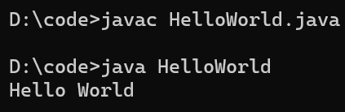
开发并运行第一个Java入门程序
需求
请独立完成入门程序的编写、编译、运行。

Slide 27
" 祝贺大家，从零到一的飞跃是最勇敢的尝试。今天的成功运行，是明天无数奇迹的预演。继续追光，Java将为你们的创造力插上翅膀！"

